Slide 1
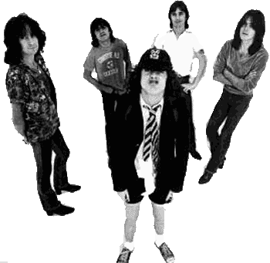
Projekt: Musik Thema der Präsentation: Meine Lieblingsband AC/DC

Slide 2
Gliederung:
Zur Geschichte der Band
Die ersten Alben
Die Popularität von AC/DC
Die Auszeichnungen
Pläne für die Zukunft

Slide 3
Zur Geschichte der Band

Slide 4
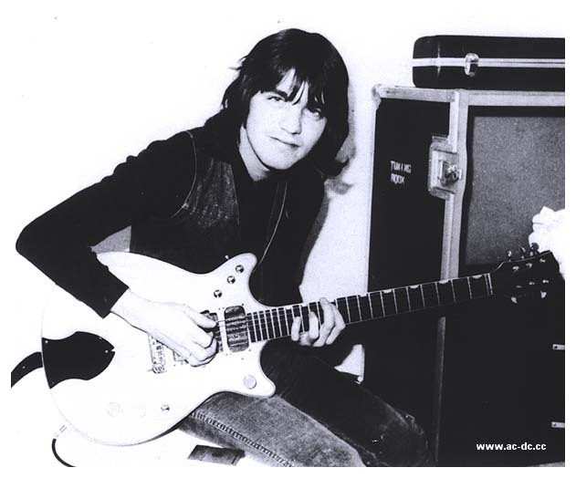
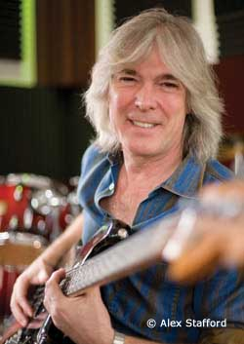
Die Teilnehmer der Gruppe :
Angus Young
Malcolm Young
Brain Johnson
Cliff Williams
Phil Rudd

Slide 5
Die ersten Alben

Slide 6
Die Popularität von AC/DC
Bon Skott

Slide 7
Brain Johnson

Slide 8
Back in Black

Slide 9
Die Auszeichnungen

Slide 10
Pläne für die Zukunft

